Slide 1
Machine Learning-Clasificación
Estrella Azul López Ponce

Slide 2
¿Qué es colab ?
Google Colab es un entorno en la nube que permite ejecutar código Python desde el navegador, ideal para ciencia de datos y aprendizaje automático. Ofrece acceso gratuito a GPU y TPU para acelerar modelos, se integra con Google Drive para fácil almacenamiento y colaboración, y utiliza una interfaz de Jupyter Notebook que combina código, texto y visualizaciones en un solo documento. Es perfecto para prototipar ideas y trabajar en equipo.

Slide 3
Machine Learning: Clasificación
Un modelo de clasificación es un tipo de modelo de Machine Learning que se basa en el aprendizaje supervisado, lo que implica que tanto las variables como las respuestas están presentes en el conjunto de datos desde el inicio. El objetivo de la clasificación es identificar patrones en las variables para predecir a qué clase o categoría pertenecen. Por ejemplo, en la clasificación de animales, si un animal mueve la cola, tiene cuatro patas y ladra, probablemente es un perro. Si el animal mueve la cola, tiene cuatro patas y trepa paredes, podría ser un gato o una salamandra.

Slide 4
La clasificación se aplica en diversas áreas como la detección de fraudes, filtrado de spam, diagnósticos médicos, clasificación de imágenes y retención de clientes. En la retención de clientes, se utiliza la clasificación para la predicción de abandono (churn prediction), lo cual es crucial para las empresas que buscan retener a sus clientes. En este contexto, trabajaremos en un proyecto centrado en la predicción de abandono en Neutrón Telecom. Analizaremos el caso de María, una cliente de Neutrón Telecom, para evaluar la posibilidad de que continúe con la empresa o se cambie a un competidor, considerando la fuerte competencia que ofrece diversas promociones. Utilizaremos un modelo de clasificación para predecir si las características de María indican que se quedará o se irá, analizando los patrones que sugieren un posible abandono

Slide 5
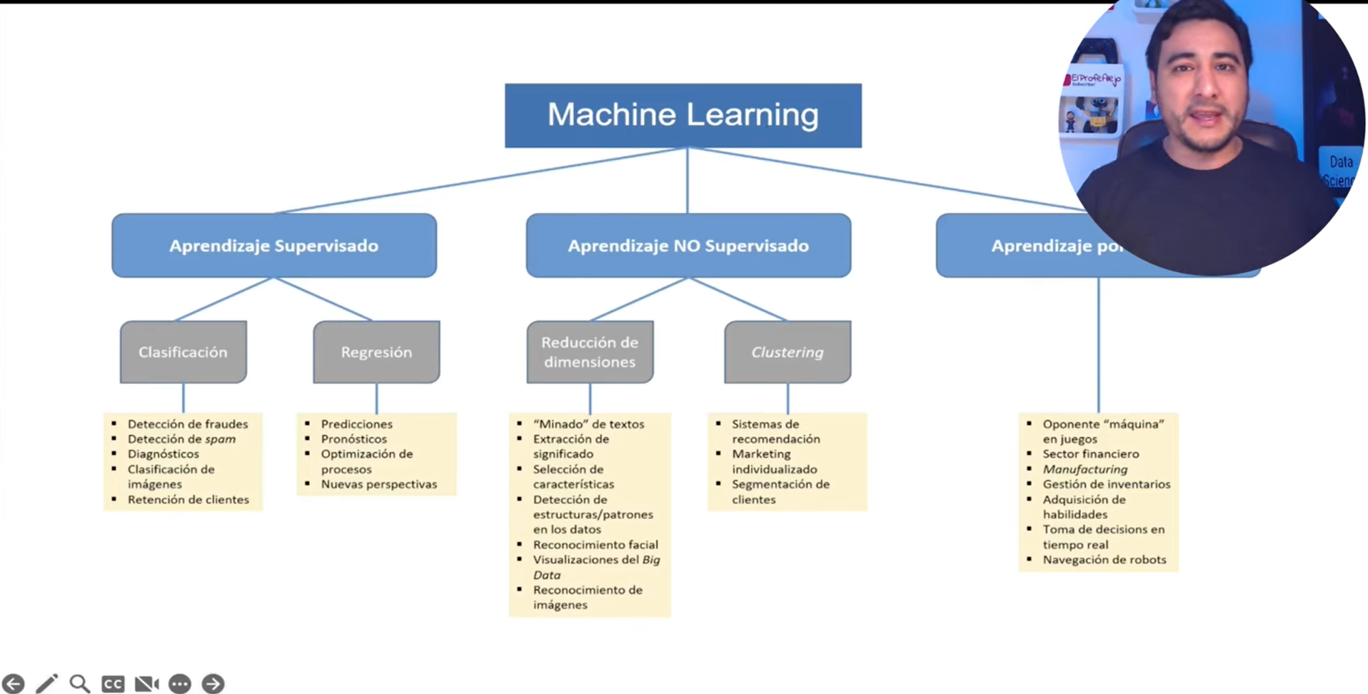
En este entrenamiento, exploramos tres modelos de clasificación: K-Nearest Neighbors (KNN), que clasifica según datos cercanos; Naive Bayes, que usa probabilidades asumiendo independencia entre características; y Árbol de Decisión, que representa decisiones en forma de árbol. Aplicaremos estos modelos para predecir si María, una cliente de Neutrón Telecom, se quedará o se irá.
El curso incluye cinco capítulos: Introducción a la Clasificación, Modelos Basados en Proximidad (KNN), Modelos Probabilísticos (Naive Bayes), Modelos Simbólicos (Árboles de Decisión) y Evaluación de Modelos. Al final, validaremos cuál modelo predice mejor el comportamiento de María.

Slide 6
Importando los datos
El objetivo principal es predecir si un cliente abandonará la empresa antes de que esto ocurra, ya que detectar a los clientes que ya se han ido es más fácil pero menos útil. Para construir este modelo de *Machine Learning*, necesitamos datos históricos de los clientes, que incluyen tanto sus características como la variable de resultado que indica si se quedaron o se fueron. Esta variable de resultado es la que queremos predecir.

Slide 7
Obtención y Preparación de Datos: Primero, solicitaremos al equipo de Business Intelligence (BI) una base de datos de clientes con características clave y una variable que indique si el cliente permaneció (valor 'No') o se fue (valor 'Sí'). Luego, utilizaremos Google Colab para trabajar con los datos, subiendo el archivo customer.csv, que contiene información de 7,043 clientes con 18 columnas. Cada columna representa una característica del cliente y una columna específica indica si el cliente se fue o no.
Exploración de Datos: Cargaremos el archivo customer.csv en Colab importando la biblioteca adecuada para manejar archivos CSV. Revisaremos el tamaño del archivo (7,043 registros y 18 columnas) y examinaremos los primeros cinco registros para entender la estructura de los datos.

Slide 8
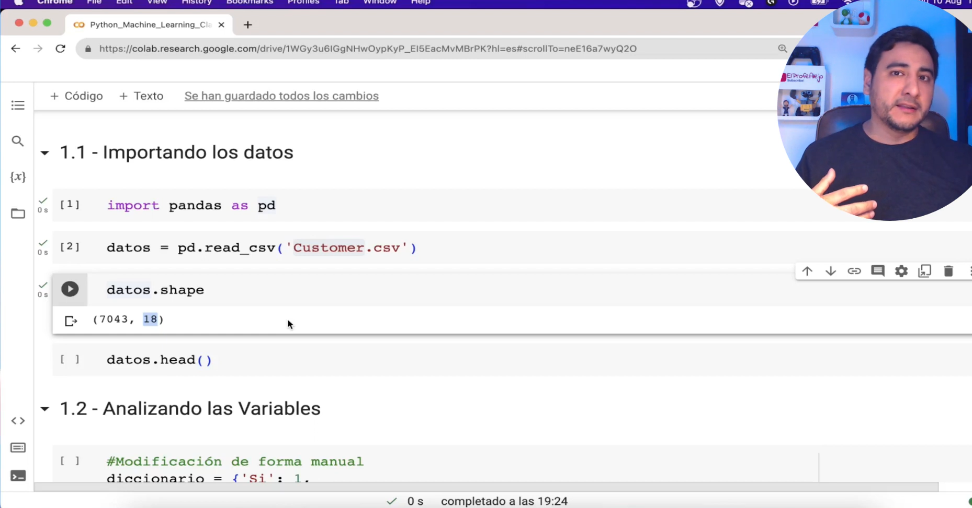
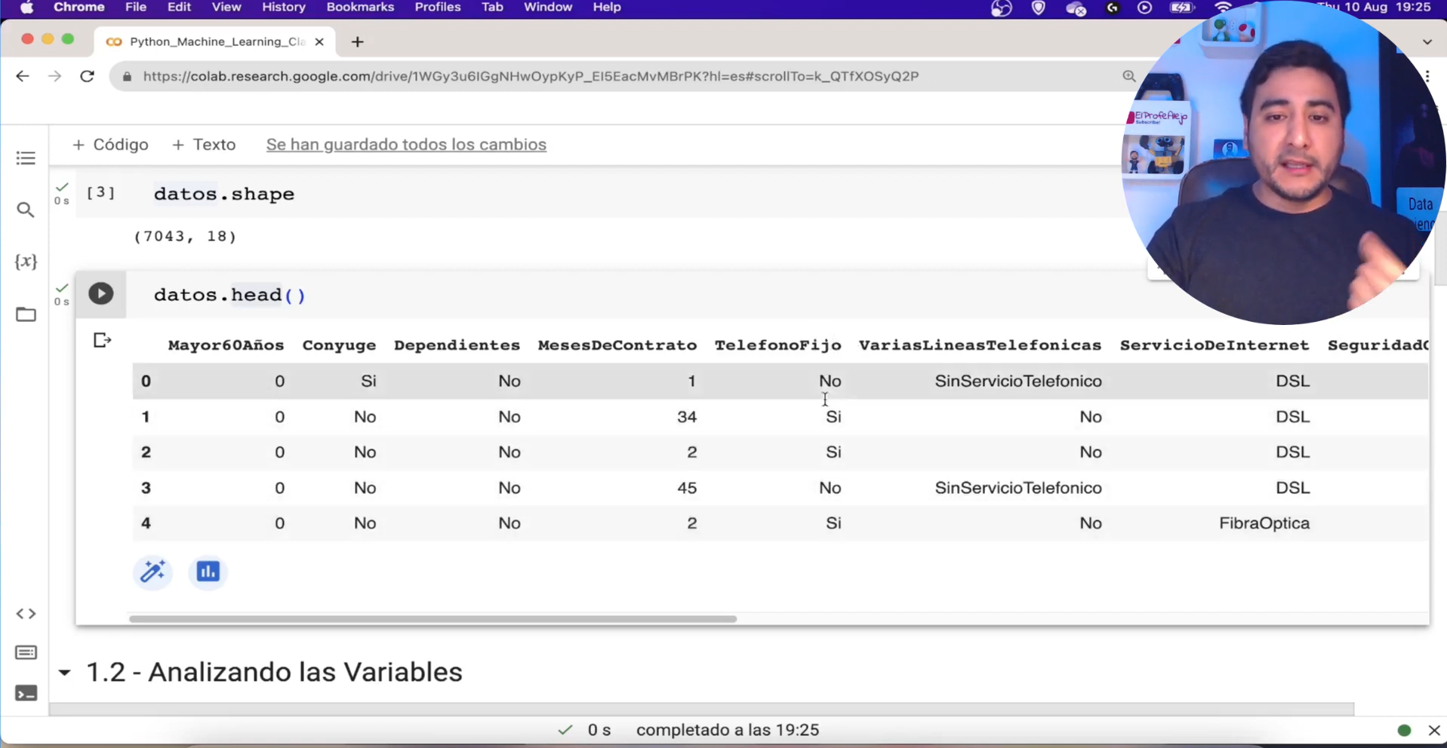
Descripción y Análisis de Variables: Las variables incluyen la edad del cliente, si tiene cónyuge o dependientes, duración del contrato, tipo de internet, servicios adicionales y forma de pago. La variable que queremos predecir es si el cliente se quedó ('No') o se fue ('Sí'). Las variables predictoras son las columnas usadas para entrenar el modelo, que pueden ser numéricas o textuales, y se manejan según su tipo. La variable de resultado es la columna que queremos predecir y debe estar etiquetada correctamente como 'Sí' o 'No'.

Slide 9
Tratando variables categóricas
El tratamiento de datos es esencial para garantizar la calidad de los resultados en proyectos de ciencia de datos. Convertir datos categóricos en numéricos es clave, ya que los algoritmos de Machine Learning procesan mejor los números.
Las variables se dividen en dos tipos: continuas y categóricas. Las continuas son numéricas y pueden tomar cualquier valor dentro de un rango, como "Cuenta mensual". Las categóricas representan categorías discretas y pueden ser de texto o numéricas; por ejemplo, "¿Tiene cónyuge?"
Para el tratamiento, las variables categóricas en texto deben ser convertidas a números usando un diccionario de categorías. Las variables categóricas numéricas no necesitan transformación adicional, solo una correcta interpretación.

Slide 10
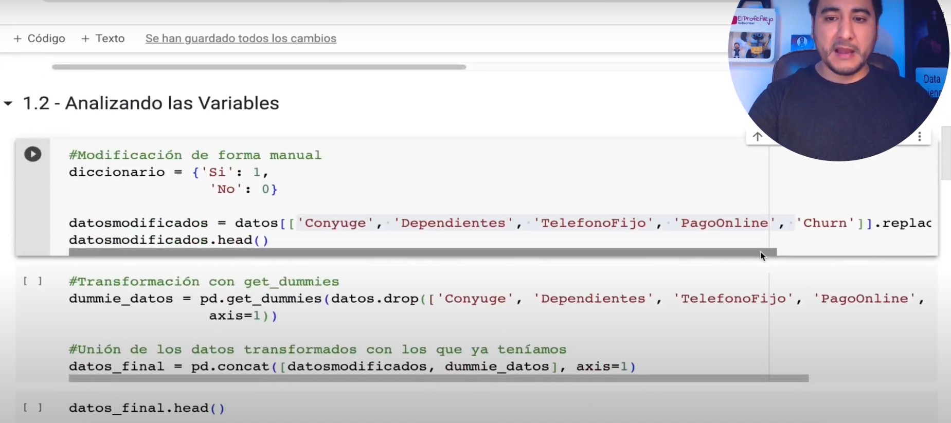
Para convertir variables categóricas en numéricas, se pueden usar dos métodos:
Método Manual: Utiliza un diccionario para asignar valores numéricos a categorías textuales (por ejemplo, "Sí" a 1 y "No" a 0) y aplica estos valores con la función replace().
Método Automático con get_dummies(): Convierte categorías en múltiples columnas de valores binarios (0 y 1), facilitando el manejo de categorías con muchos valores distintos.
Finalmente, se combinan los datos transformados por ambos métodos para obtener un dataset completamente numérico, listo para su uso en modelos de Machine Learning.

Slide 11
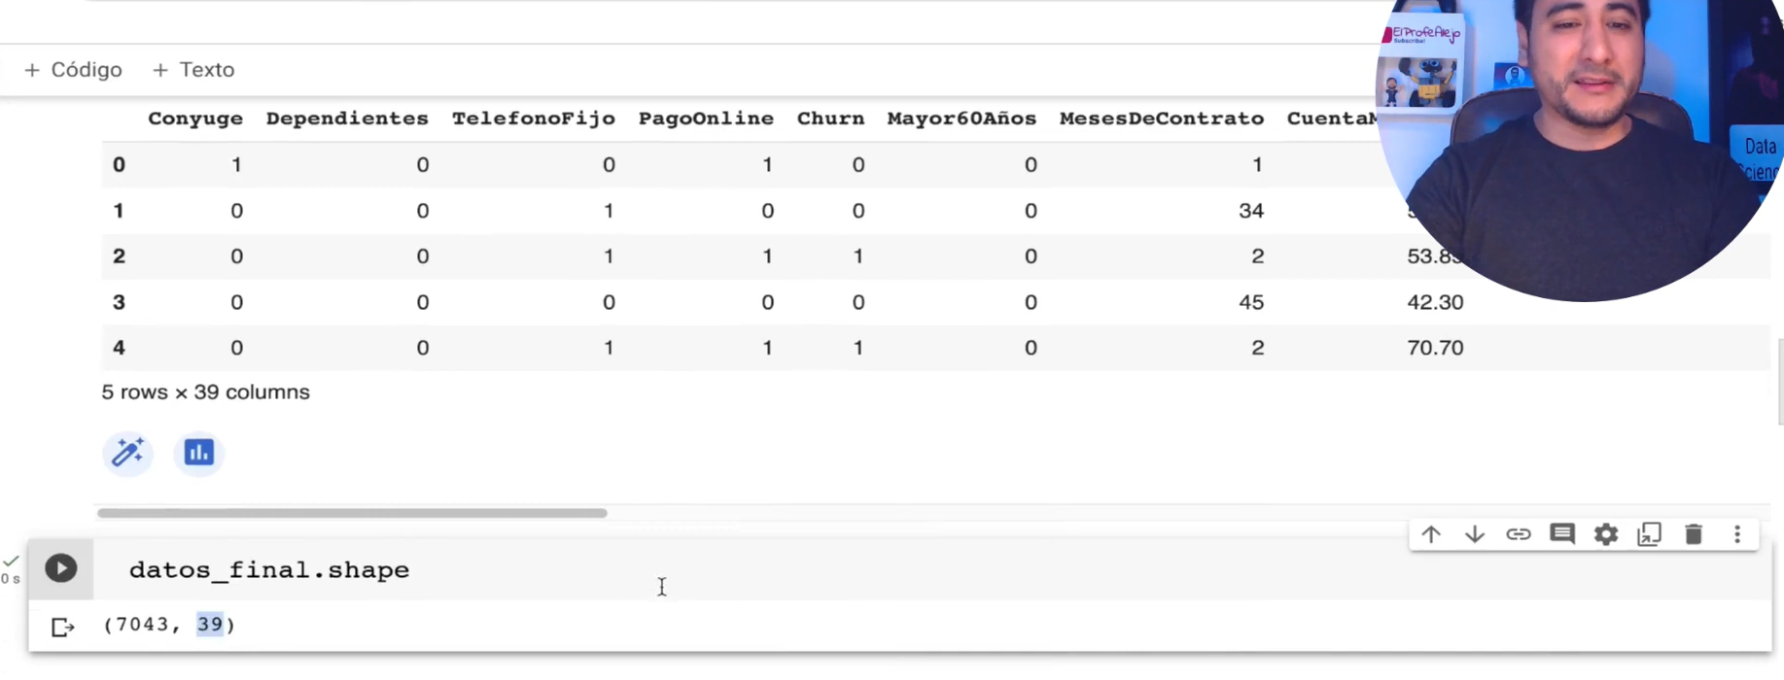
Definición Informal
Inicialmente, el dataset contaba con 18 columnas. Tras el tratamiento de datos y la conversión de variables categóricas a numéricas usando el método `get_dummies()`, el número de columnas aumentó a 39. Esto se debe a que `get_dummies()` crea nuevas columnas para cada categoría dentro de las variables categóricas, lo que puede duplicar o triplicar el número de columnas.
Las columnas resultantes ahora representan las variables predictoras que el modelo de Machine Learning usará para identificar las características de los clientes. Estas variables son esenciales para predecir si un cliente cambiará a la competencia o se mantendrá.

Slide 12
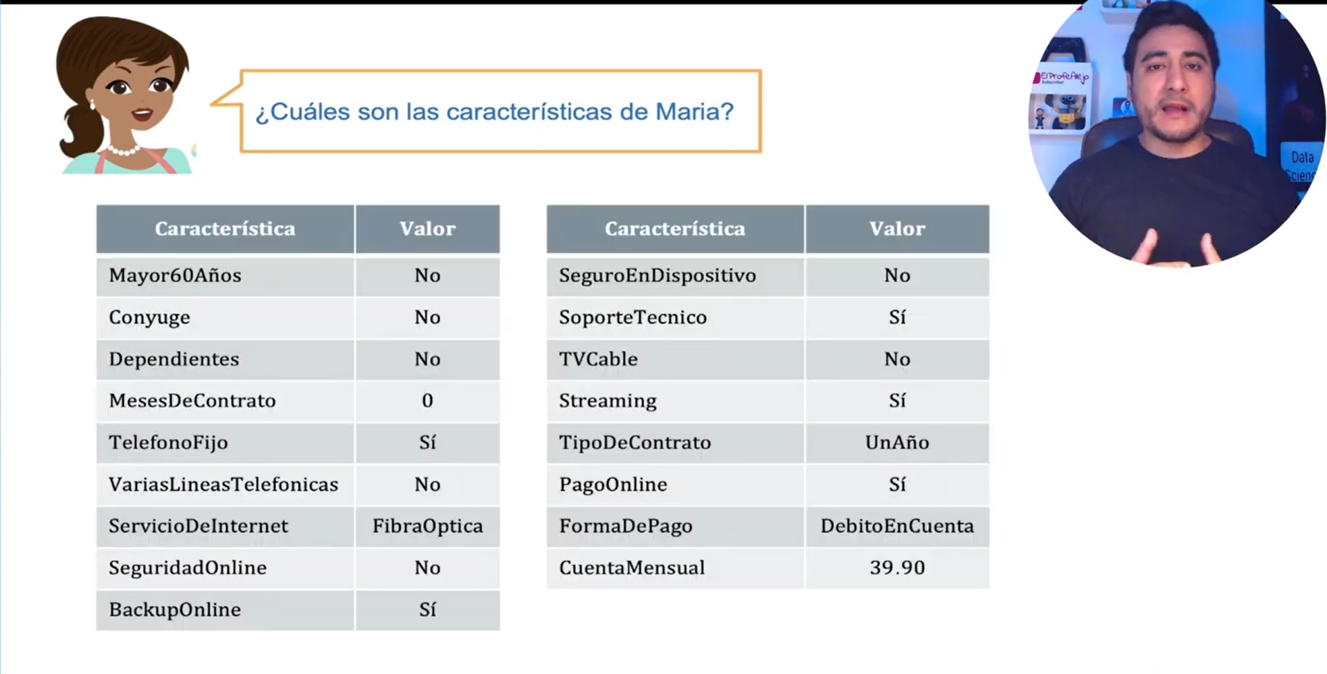
Supongamos que queremos predecir el comportamiento de un nuevo cliente, María, basada en sus características similares a las de los 7,043 clientes del dataset. María tiene datos como edad, estado civil, meses de contrato y tipo de servicios, pero su comportamiento aún no ha sido observado.
El modelo de clasificación, entrenado con datos históricos, utilizará estas características para predecir si María se quedará o se irá con la competencia. Durante el entrenamiento, el modelo aprende a identificar patrones en los datos históricos que indican si un cliente se queda (share = 0) o se va (share = 1). Luego, aplica este conocimiento para predecir el comportamiento de María.
En la práctica, el modelo se evaluará utilizando el dataset transformado para verificar su capacidad de predecir correctamente el comportamiento de nuevos clientes, como María.

Slide 13
Definición formal
Inicialmente, el dataset tenía 18 columnas. Tras aplicar transformaciones como la conversión de variables categóricas a numéricas con `get_dummies()`, el número de columnas aumentó a 39. Este aumento se debe a que `get_dummies()` creó columnas adicionales para cada categoría de las variables categóricas, proporcionando una representación más detallada de los datos.
Para visualizar todas las columnas en Google Colab, puedes hacer clic en el ícono de lápiz para expandir la vista a todas las 39 columnas. Si el ícono no aparece, puedes ajustar la configuración de Pandas con un código específico para mostrar un mayor número de columnas.
El modelo de clasificación se diseñará para predecir el valor de la variable `share` (0 o 1) utilizando las 38 variables predictoras. El modelo analizará las relaciones entre estas variables para desarrollar una función matemática que prediga el valor de `share` según las combinaciones de variables.

Slide 14
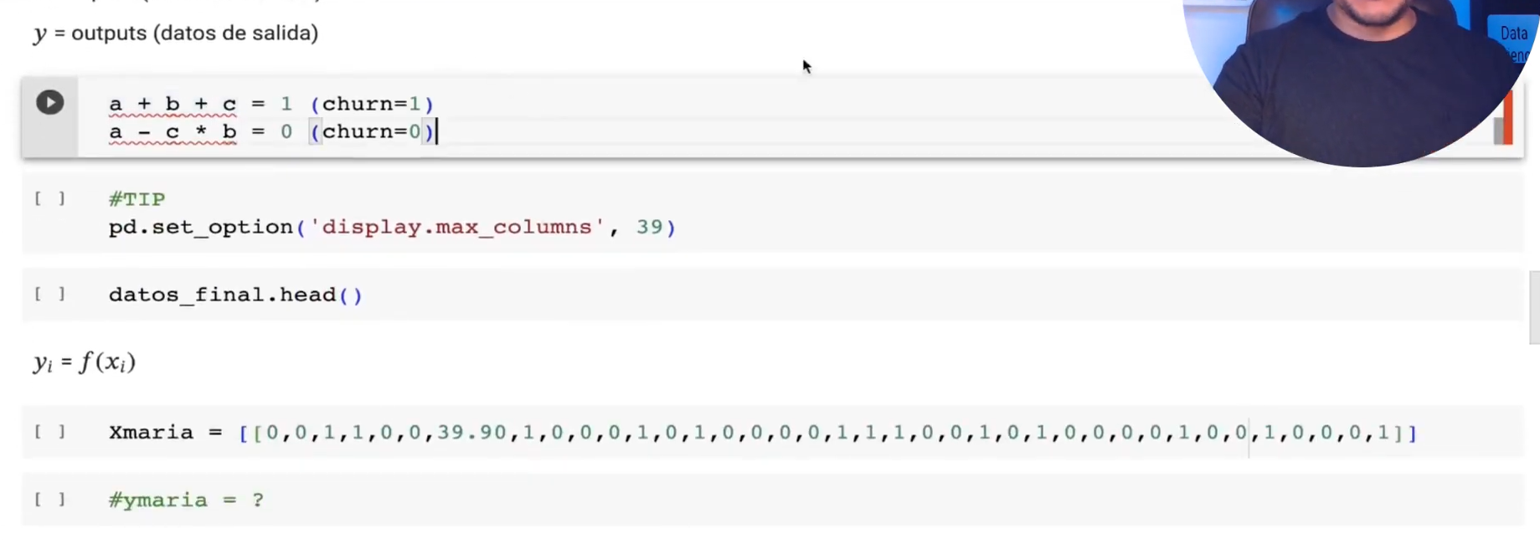
El modelo matemáticamente busca una función que combine las variables predictoras para predecir un valor de 0 o 1. Por ejemplo, una función como a+b+ca + b + ca+b+c utiliza coeficientes ajustados para hacer predicciones.
El proceso computacional prueba diferentes combinaciones de variables para encontrar la fórmula que mejor prediga si un cliente se va (share = 1) o se queda (share = 0), buscando una precisión ideal del 80-90%.
Para predecir el comportamiento de un nuevo cliente, como María, se ingresan sus características en el modelo en el formato y escala del entrenamiento. Se crea un vector de características para María, que se usa en la fórmula del modelo para generar la predicción.

Slide 15
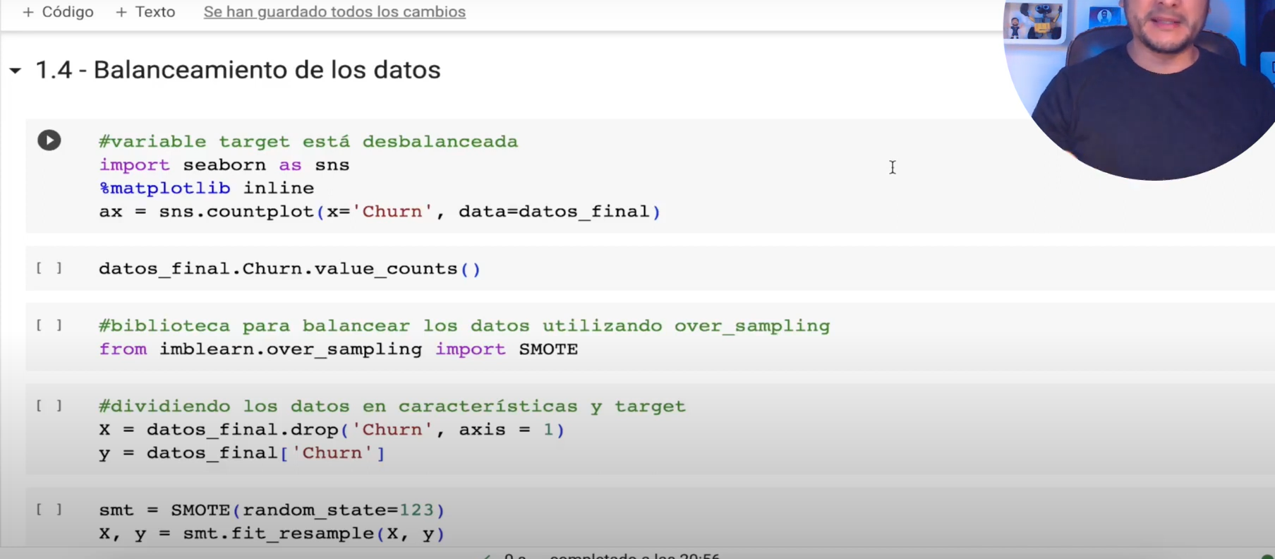
Balanceo de clases
Inicialmente, el dataset tenía 18 variables, pero tras aplicar get_dummies(), el número aumentó a 39 debido a la creación de columnas adicionales para cada categoría. Es crucial que los datos de entrada para el modelo mantengan esta estructura de 39 variables para asegurar coherencia y precisión en las predicciones.
Además, la base de datos original presenta un desequilibrio en la variable objetivo (share), con 5,000 registros de share = 0 y solo 2,000 de share = 1. Este desequilibrio puede sesgar el modelo hacia la clase mayoritaria, por lo que es fundamental balancear las clases para construir un modelo de clasificación efectivo.

Slide 16
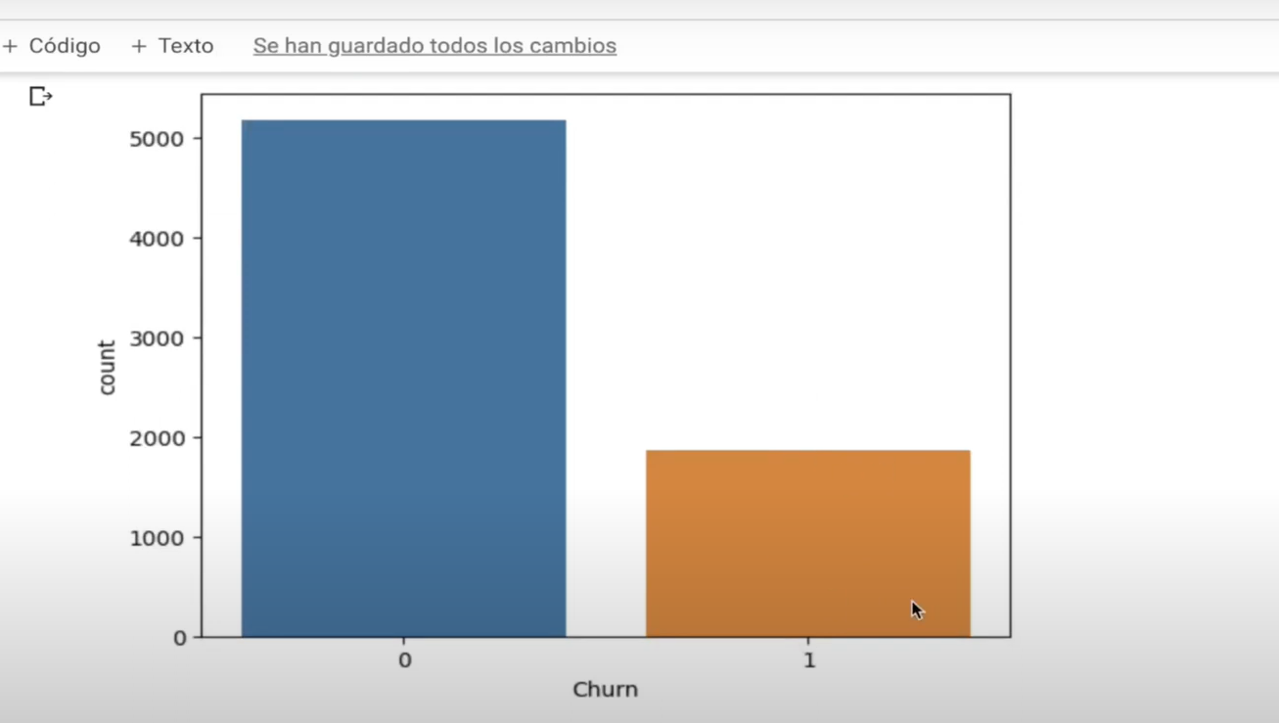
Para abordar el desequilibrio en los datos, se pueden usar dos métodos principales. El primero es el recorte de datos, que implica reducir el número de registros de la clase mayoritaria (0) para igualar la clase minoritaria (1), aunque esto reduce el tamaño del dataset. El segundo es la generación de datos sintéticos mediante técnicas como el Synthetic Minority Over-sampling Technique (SMOTE), que crea nuevos registros para la clase minoritaria (1) basados en las características de los registros existentes

Slide 17
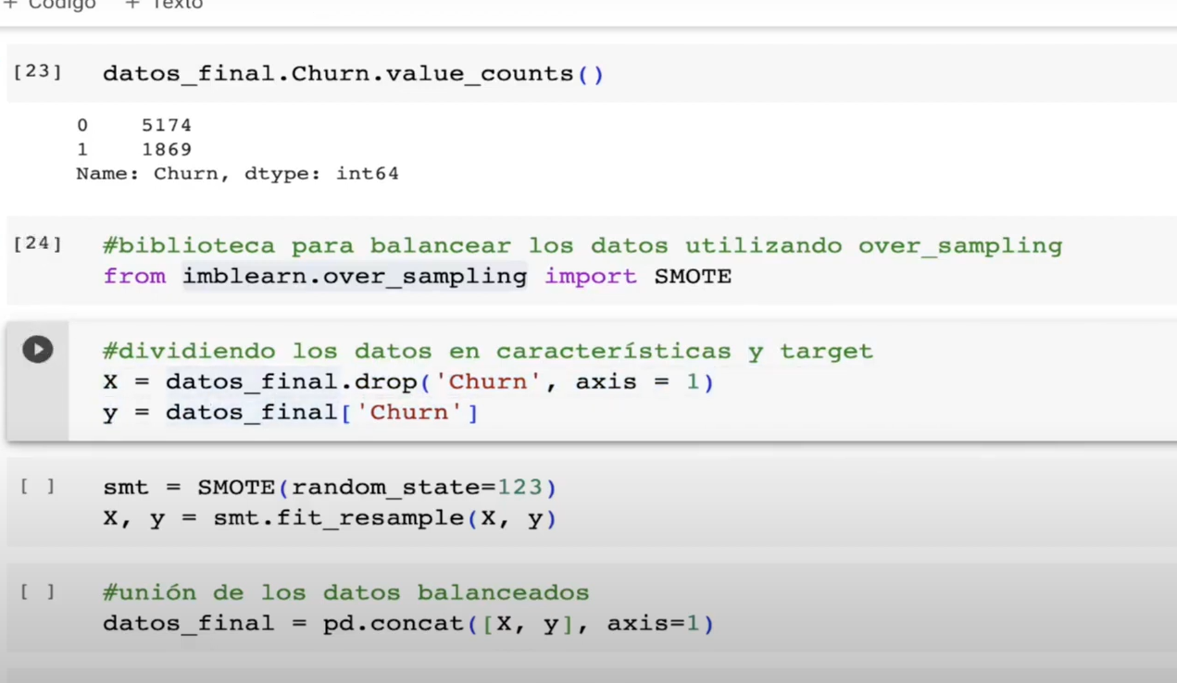
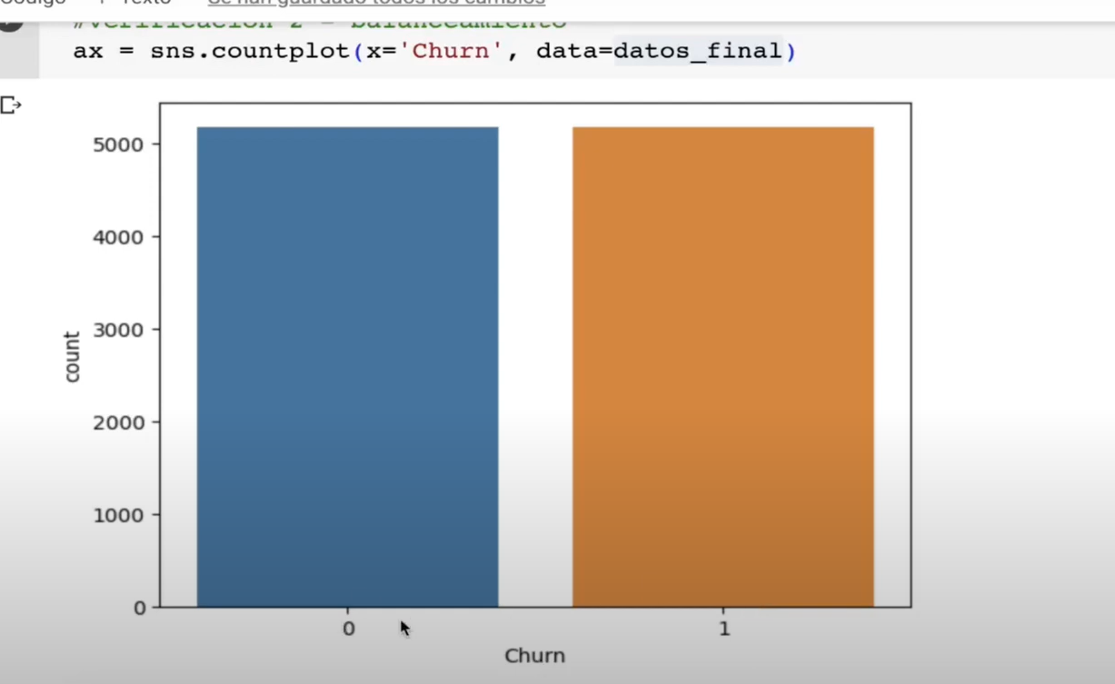
En la implementación de SMOTE, primero se separan las variables predictoras (X) de la variable objetivo (Y). Luego, se utiliza SMOTE para generar datos sintéticos, equilibrando la cantidad de registros entre ambas clases. Como resultado, las clases quedan balanceadas, mejorando la precisión del modelo al evitar sesgos.
Finalmente, se verifica que el balanceo sea efectivo, asegurando que ambas clases tengan la misma cantidad de registros (5,174 para cada una). Con los datos balanceados, se puede proceder al modelado de clasificación, aplicando técnicas para entrenar el modelo con una base de datos equitativa.

Slide 18
Modelo KNN
Después de preparar y balancear nuestros datos, estamos listos para explorar modelos de clasificación. Uno de los modelos interesantes es el K-Nearest Neighbors (KNN), que clasifica a los nuevos clientes basándose en la proximidad a clientes existentes. KNN clasifica un nuevo cliente (por ejemplo, María) observando los clientes más cercanos en el espacio de características. El modelo examina los vecinos más próximos para determinar la clase a la que debería pertenecer el nuevo cliente. Si los vecinos más cercanos a María son clientes que se quedaron, María también se quedará; si la mayoría de los vecinos se fueron, María también podría irse.

Slide 19
Pasos del Algoritmo KNN:
Recepción de Datos: El modelo recibe las variables predictoras (X) de todos los clientes.
Plotting: Representa a cada cliente en un plano cartesiano según sus variables.
Cálculo de Distancias: Calcula la distancia entre todos los clientes para encontrar los más cercanos.
Clasificación por Vecinos: Clasifica los clientes utilizando un número fijo de vecinos (K) que se utilizan para la clasificación.
Conteo por Clase: Cuenta las clases de los vecinos más cercanos. La clase mayoritaria define la clasificación del nuevo cliente.
Asignación de Clase: Coloca al nuevo cliente en el grupo que tiene más vecinos cercanos.

Slide 20
Imagina que tienes un plano con todos los clientes ya clasificados. Cuando llega un nuevo cliente (María), se coloca en el plano según sus características. La selección de vecinos depende del valor de K:
Si K=1, el modelo examina el vecino más cercano.
Si K=3, el modelo observa los tres vecinos más cercanos y utiliza la mayoría para decidir.
Si K=6, observa seis vecinos para hacer la clasificación.
Un valor bajo de K (por ejemplo, K=1) puede llevar a overfitting, donde el modelo se ajusta demasiado a los datos de entrenamiento y no generaliza bien a nuevos datos. Por otro lado, un valor alto de K (por ejemplo, K=50) puede llevar a underfitting, donde el modelo es demasiado general y no captura bien los patrones de los datos.
Notes:
Para

Slide 21
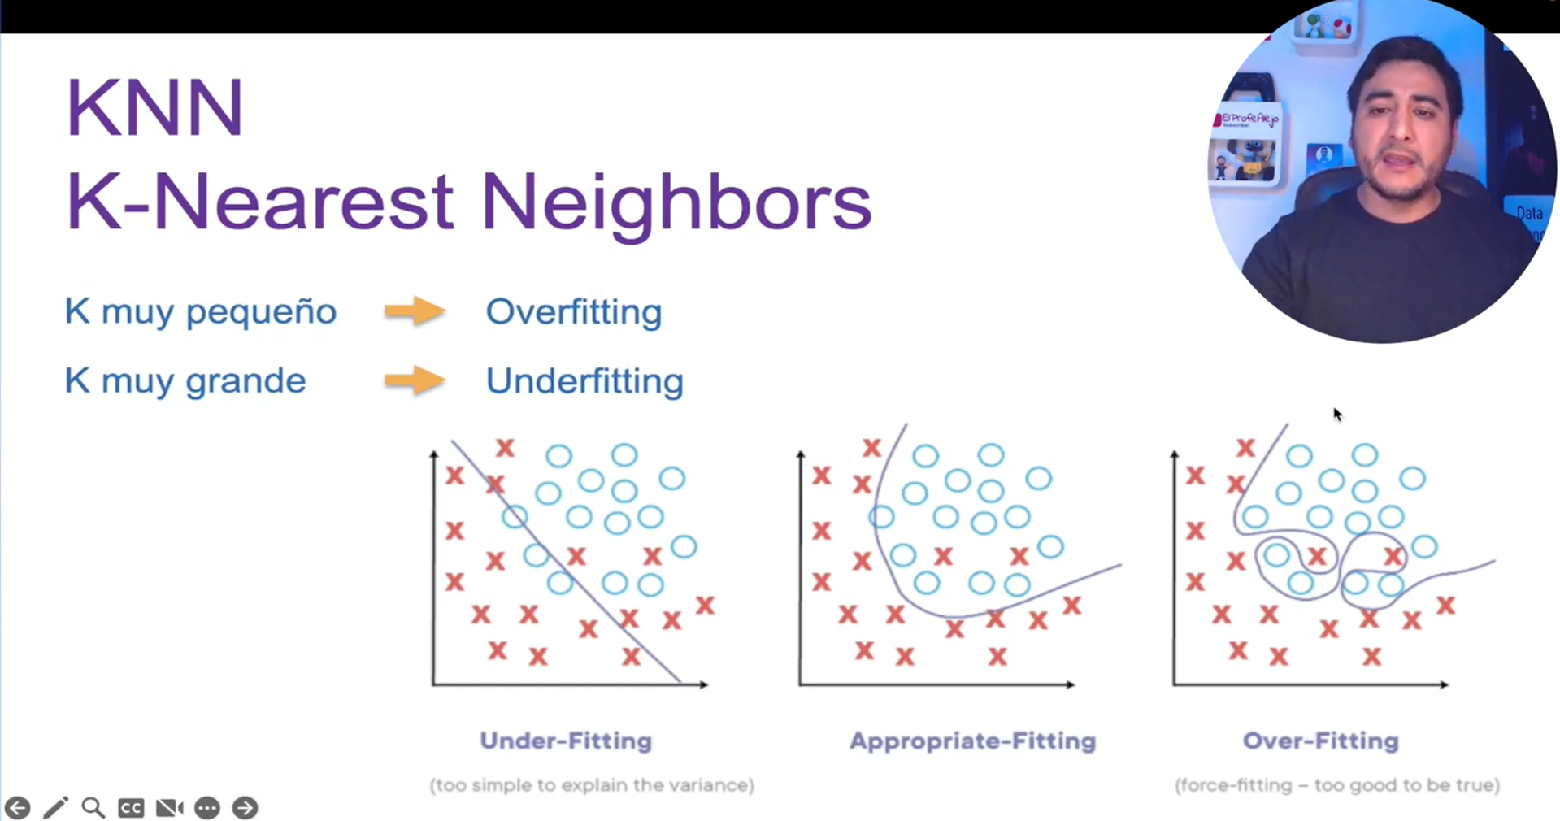
El modelo KNN debe equilibrar entre overfitting y underfitting para funcionar correctamente. Overfitting ocurre cuando el modelo se ajusta demasiado a los datos de entrenamiento y no se generaliza bien a nuevos datos, mientras que underfitting sucede cuando el modelo es demasiado simple y no captura los patrones de los datos. El objetivo es encontrar un valor de K que permita al modelo predecir con alta precisión sin caer en ninguno de estos extremos, asegurando flexibilidad y capacidad para reconocer patrones en datos nuevos y de entrenamiento.

Slide 22
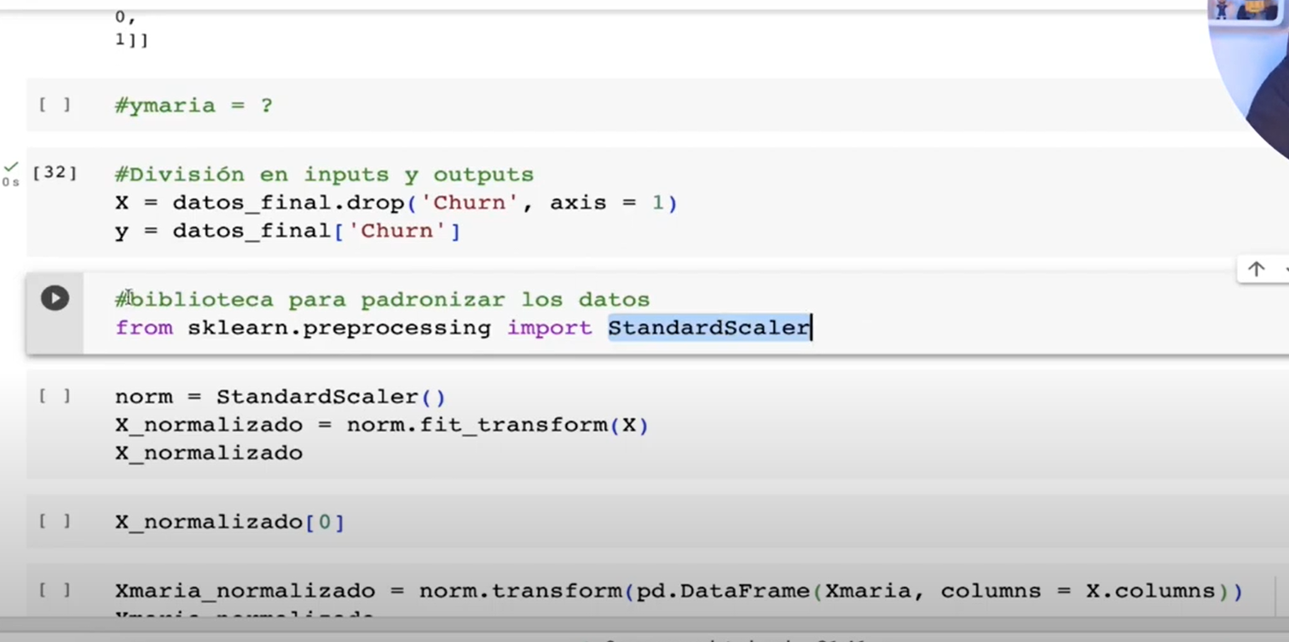
Modelo KNN paso a paso
Para entender el modelo kNN, primero cargamos las características de María, el cliente a pronosticar, cuyos datos están en `x_María` y la variable objetivo en `y`.
Calculamos las distancias entre María y los 13,000 clientes en la base de datos, estandarizando los valores usando `StandardScaler` de `sklearn`, ajustando los datos a una media de 0 y desviación estándar de 1. Aplicamos esta transformación tanto a los datos de los clientes (`X_normalizado`) como a los de María (`x_María_normalizado`).

Slide 23
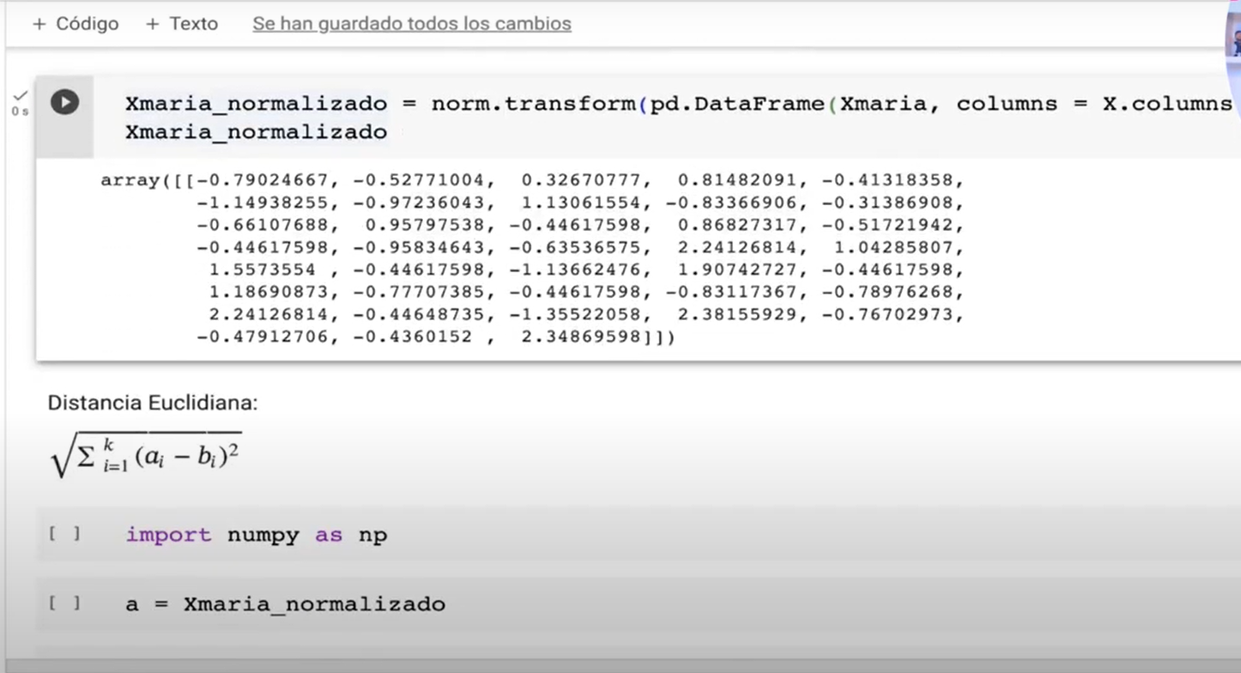
La distancia euclidiana mide la distancia entre los puntos \(a\) y \(b\). Calculamos esta distancia restando las características correspondientes, elevando al cuadrado, sumando estos valores y tomando la raíz cuadrada del resultado.
Finalmente, ordenamos las distancias, determinamos los vecinos más cercanos y usamos el valor de k para hacer la predicción. El modelo kNN se implementa fácilmente con `sklearn`, simplificando todo el proceso.

Slide 24
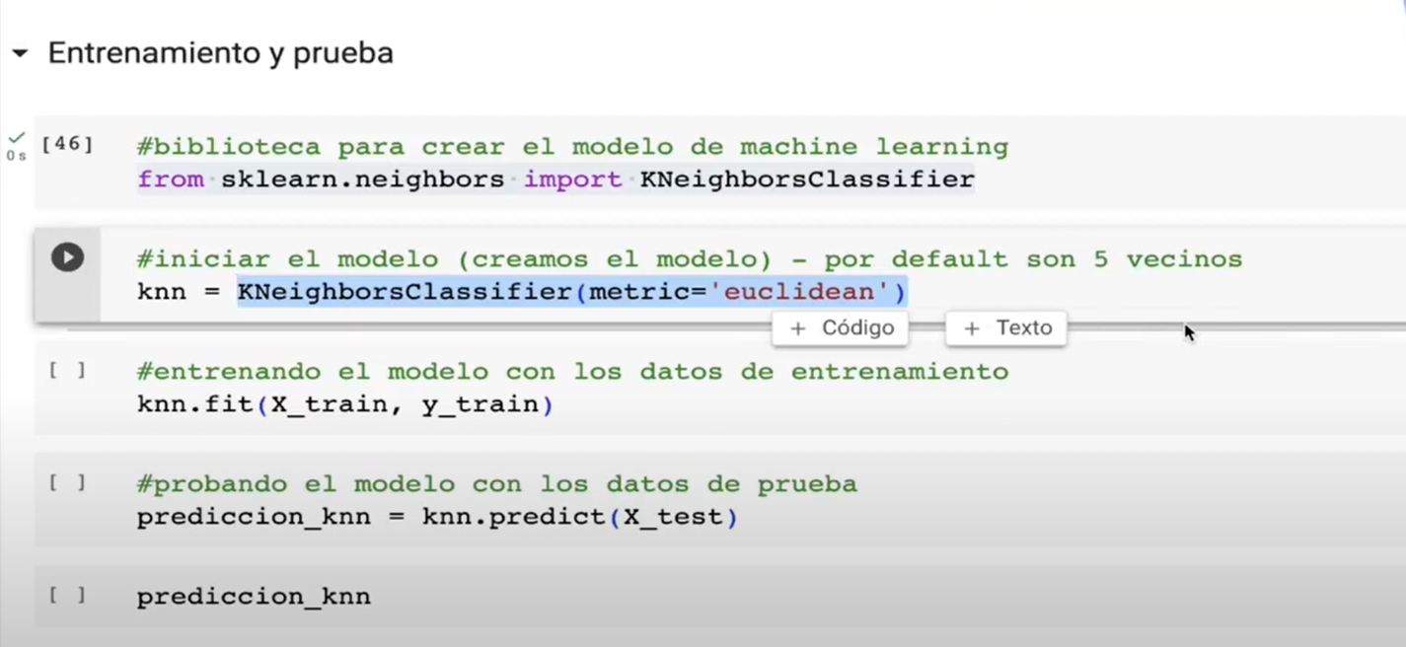
Modelo KNN con sklearn
Para implementarlo, primero tenemos que dividir nuestros datos en las variables XXX, que serán las características de los clientes, y la variable yyy, que son las respuestas. También implementaremos los parámetros test_size, que nos indica la proporción de registros que se tomarán para la prueba, y random_state, que establece una semilla para generar valores aleatorios consistentes. Se importa y configura el modelo KNN para clasificación utilizando la biblioteca neighbors de sklearn. Se divide el conjunto de datos en entrenamiento y prueba utilizando train_test_split. El modelo se inicializa con la métrica de distancia euclidiana y el número predeterminado de vecinos (5). Se entrena el modelo KNN utilizando los datos de entrenamiento.

Slide 25
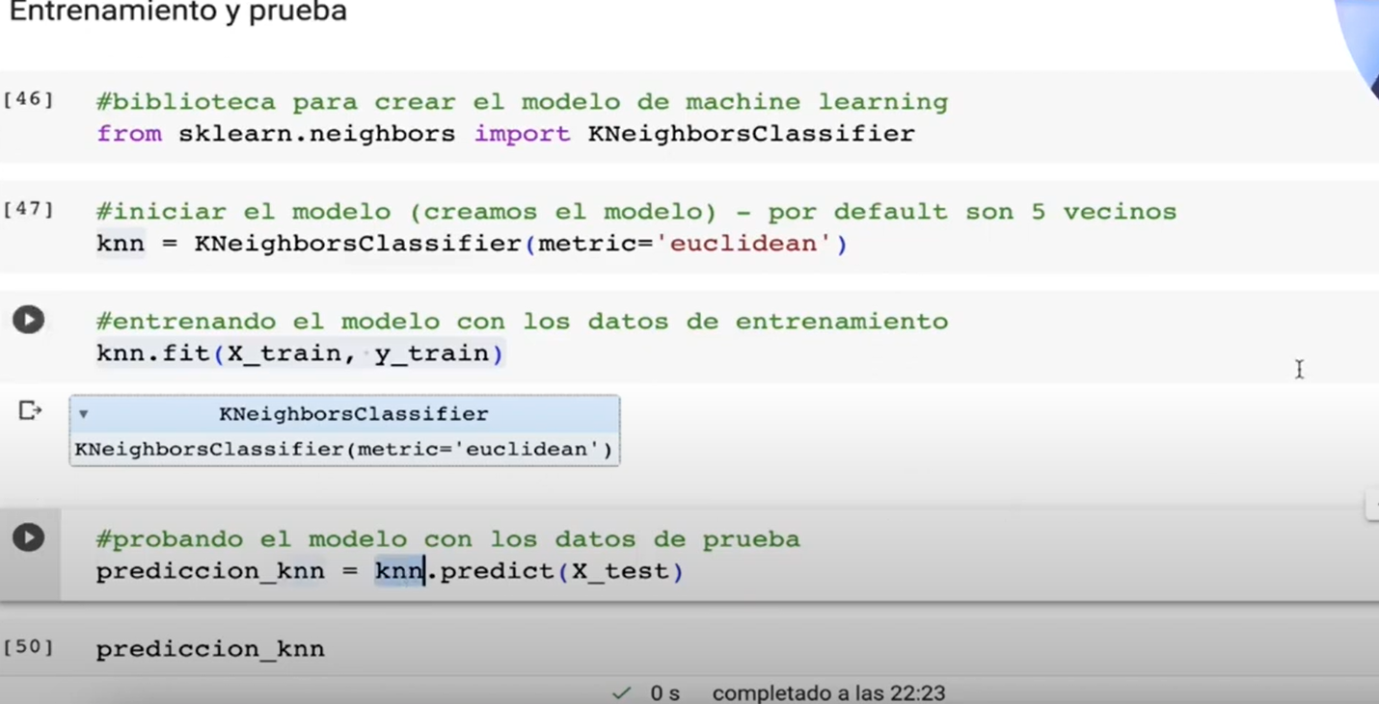
Se utiliza el modelo entrenado para predecir las etiquetas de clase para los datos de prueba. Las predicciones se almacenan en una variable prediccion_knn. Este proceso permite evaluar cómo el modelo clasifica nuevos datos según lo aprendido durante el entrenamiento, utilizando la métrica euclidiana y el número de vecinos especificado.

Slide 26
Modelo Naive Bayes
El modelo Naive Bayes es un clasificador probabilístico basado en el teorema de Bayes, que utiliza la suposición de independencia condicional entre las características de los datos. Este modelo se emplea para tareas de clasificación, donde el objetivo es asignar una etiqueta a un nuevo dato en función de las probabilidades calculadas a partir de las características observadas.

Slide 27
Teorema de Bayes: El modelo calcula la probabilidad de que una instancia pertenezca a una clase específica utilizando el teorema de Bayes:
P(C∣X)=P(X∣C)⋅P(C)P(X)P(C \mid X) = \frac{P(X \mid C) \cdot P(C)}{P(X)}P(C∣X)=P(X)P(X∣C)⋅P(C)​
P(C∣X)P(C \mid X)P(C∣X): Probabilidad posterior de la clase CCC dado el conjunto de características XXX.
P(X∣C)P(X \mid C)P(X∣C): Probabilidad de observar las características XXX dado que la instancia pertenece a la clase CCC.
P(C)P(C)P(C): Probabilidad a priori de la clase CCC.
P(X)P(X)P(X): Probabilidad de observar el conjunto de características XXX.

Slide 28
Independencia Condicional: La "naive" (ingenua) del modelo es la suposición de que las características son independientes entre sí dado el valor de la clase. Esto simplifica el cálculo de P(X∣C)P(X \mid C)P(X∣C) al descomponerlo en un producto de probabilidades individuales.
El modelo Naive Bayes, inventado en el siglo XVIII por Thomas Bayes, calcula la probabilidad de pertenencia a una clase multiplicando las probabilidades de variables independientes. Es fácil de construir y resulta útil para grandes conjuntos de datos.
Variantes de Naive Bayes:
Naive Bayes tiene algunas variantes, dependiendo del tipo de dato:
Gaussiano: Se utiliza para datos continuos.
Multinomial: Se aplica a datos que son frecuencias o conteos.
Bernoulli: Se emplea para datos discretos o categóricos.

Slide 29
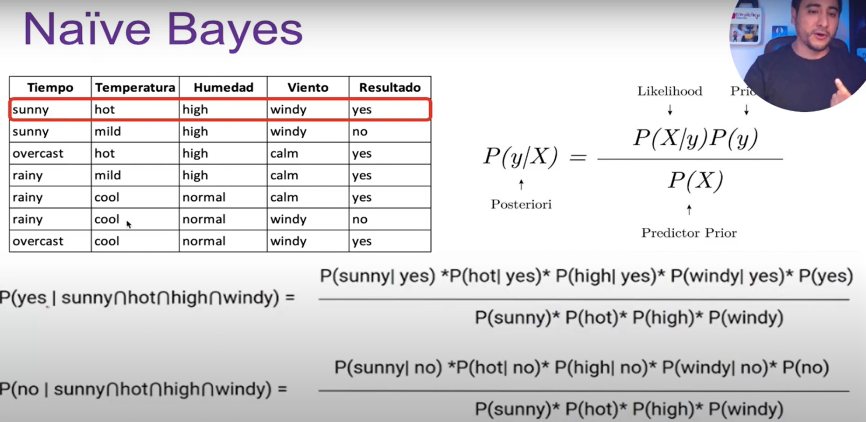
Entrenamiento y Clasificación:
Entrenamiento: El modelo estima las probabilidades P(C)P(C)P(C) y P(xi∣C)P(x_i \mid C)P(xi​∣C) usando el conjunto de datos de entrenamiento.
Clasificación: Para un nuevo dato, el modelo calcula la probabilidad de cada clase basada en las características del dato y elige la clase con la probabilidad más alta.
Por otro lado, el primer modelo explicado, K-Nearest Neighbors (KNN), clasifica a un nuevo cliente en función de la proximidad a otros clientes similares, mientras que el modelo Naive Bayes utiliza el teorema de Bayes para la clasificación, asumiendo independencia entre las variables.

